Slide 1
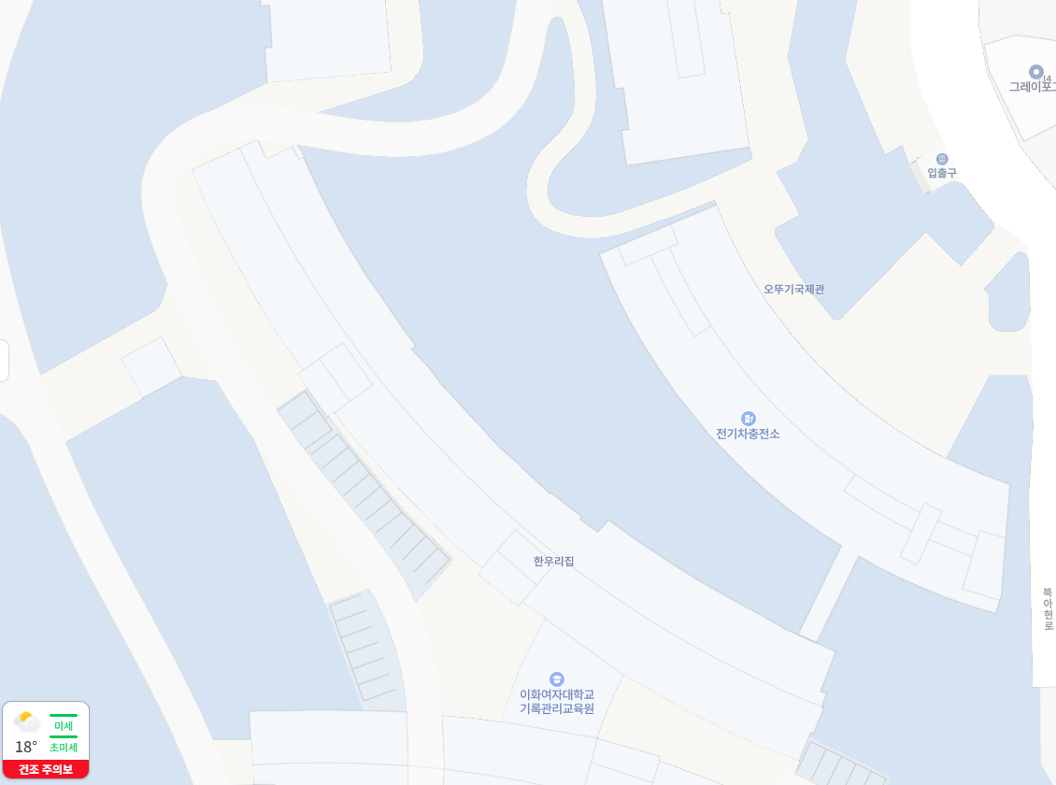
외부 E/V
굴착 위치

Slide 2
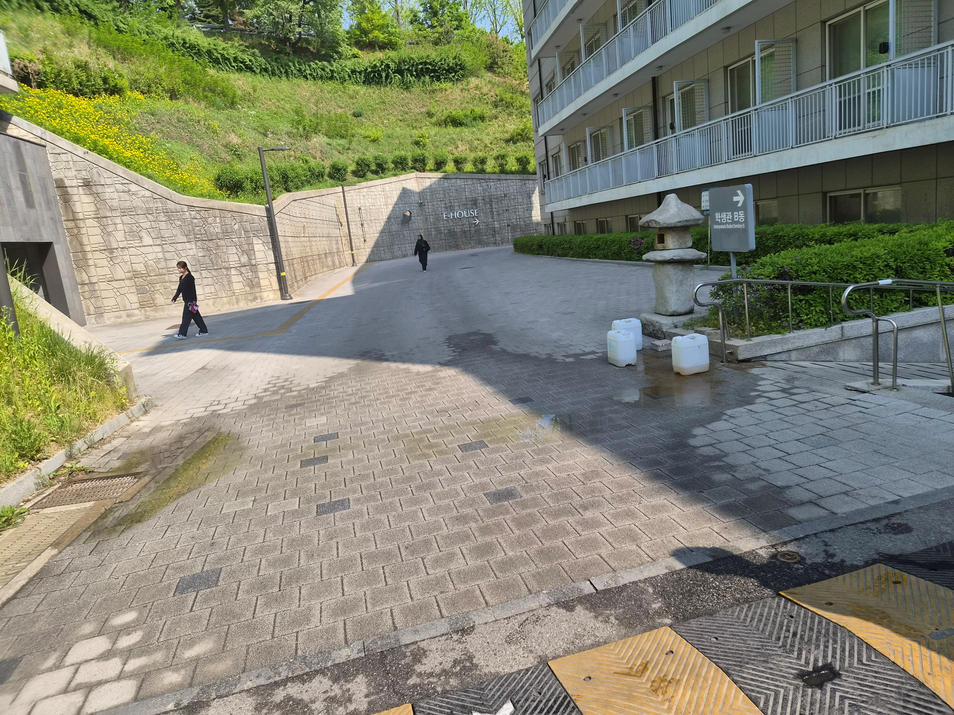
굴착 위치

Slide 3
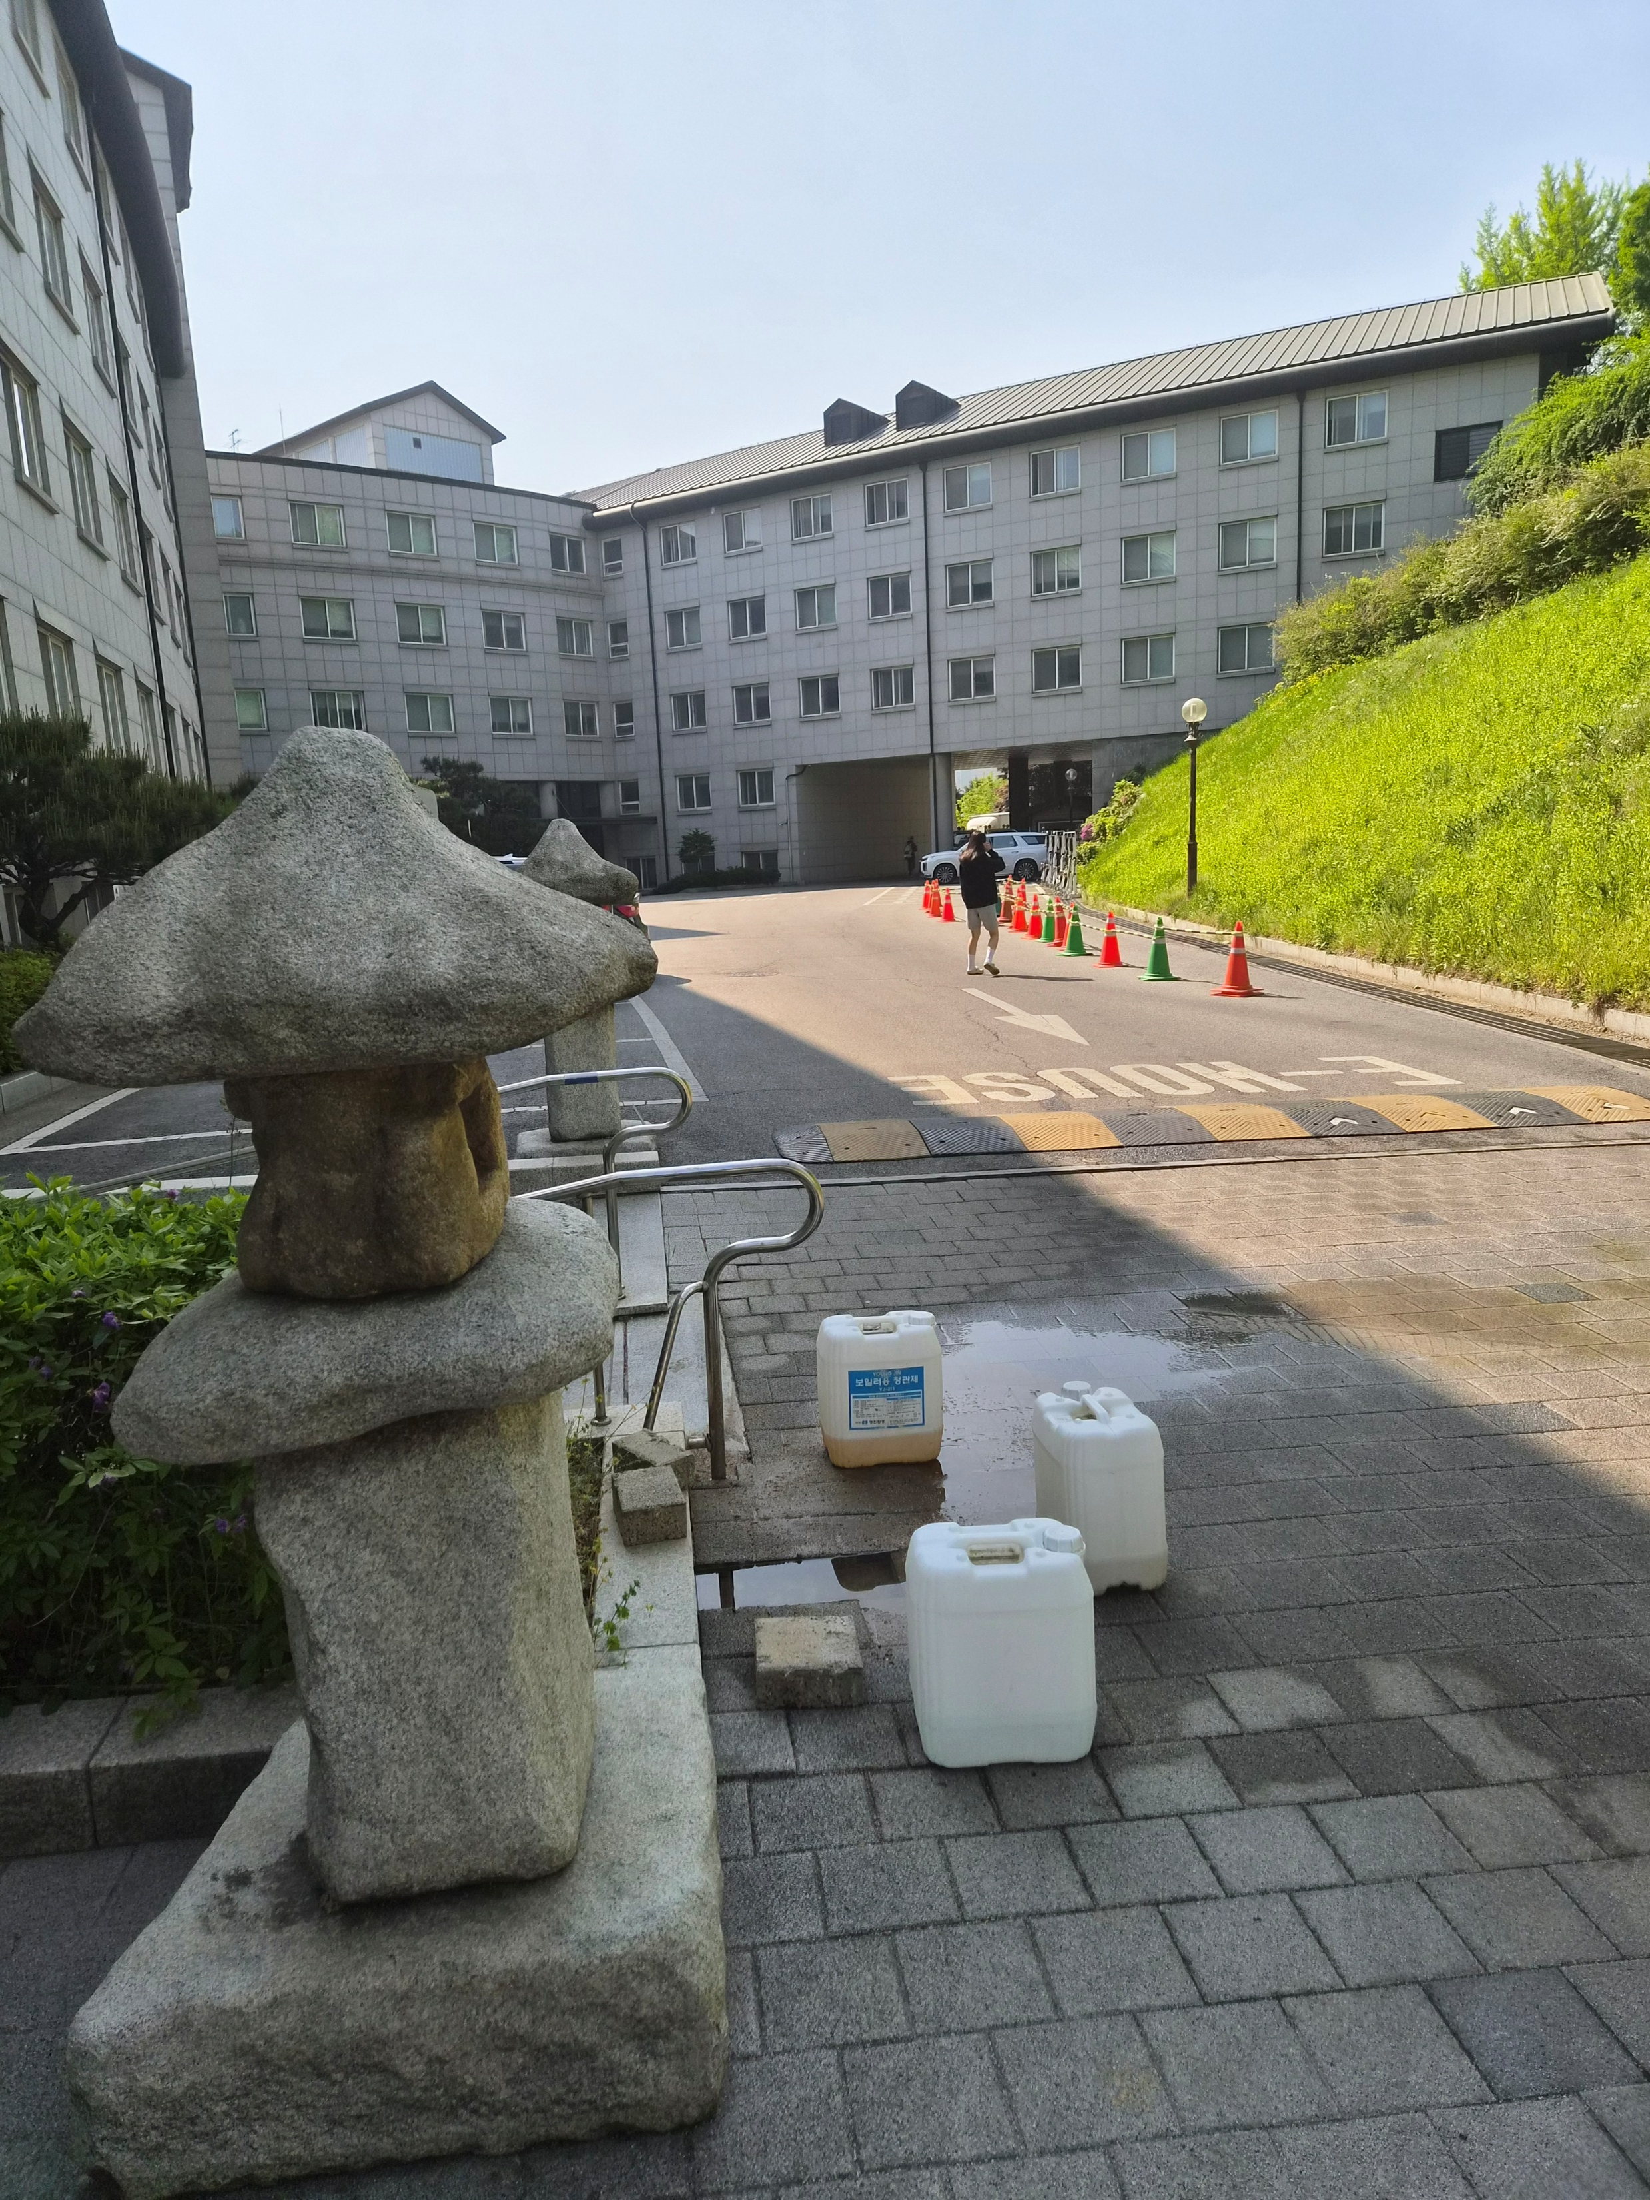
굴착 위치

